Slide 1



Chào mừng các em đến với
tiết Tiếng Việt
Notes:
1

Slide 2




Khởi động

Slide 3
Thứ tư, ngày 12 tháng 1 năm 2022
Tiếng Việt
Nghe – viết: Trò chơi của bố
Đến bữa ăn, nhìn hai bàn tay của Hường lễ phép đón bát cơm, mẹ lại nhớ đến lúc hai bố con chơi với nhau. Mẹ nghĩ, Hường không biết rằng ngay trong trò chơi ấy, bố đã dạy con một nết ngoan.
(Theo Phong Thu)

Slide 4
Luyện viết từ khó
lễ phép
lễ phép
bát cơm
bát cơm
ngoan
ngoan

Slide 5

VIẾT BÀI
Học sinh viết bài vào vở ô li

Slide 6
Thứ tư, ngày 12 tháng 1 năm 2022
Tiếng Việt
Trò chơi của bố
Đến bữa ăn, nhìn hai bàn tay của Hường lễ phép đón bát cơm, mẹ lại nhớ đến lúc hai bố con chơi với nhau. Mẹ nghĩ, Hường không biết rằng ngay trong trò chơi ấy, bố đã dạy con một nết ngoan.
(Theo Phong Thu)

Slide 7
2.Viết vào vở địa chỉ nhà em
M. Số nhà 25, đường song Thao, thị trấn Cổ phúc, huyện Trấn Yên, tỉnh Yên Bái

Slide 8
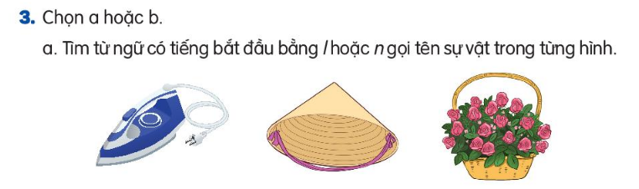
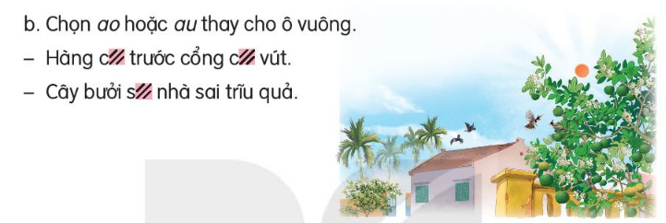
Bàn là
Nón lá
Lẵng (làn) hoa
cau
cao
sau

Slide 9


CỦNG CỐ BÀI HỌC
Notes:
Bài giảng được thiết kế bởi: Hương Thảo

